Slide 1
সবাইকে শুভেচ্ছা

Slide 2
পরিচিতি
সংগীতা হালদার
সহকারী শিক্ষক(গণিত)
কাজী আব্দুল মাজেদ একাডেমী
পাংশা, রাজবাড়ী।
মোঃ ০১৭১৬৭৯২৪৫৯
শ্রেনীঃ দশম
বিষয়ঃ গ্ণিত
অধ্যায়ঃ ১৩.২
তারিখঃ ১৭-০৬-২০২০ ইং
সময়ঃ ৫০ মিনিট

Slide 3
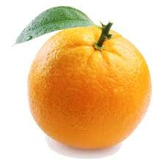
চিত্রগুলোতে কী দেখা যাচ্ছে?

Slide 4
আজকের পাঠ
আজকের পাঠ
গুণোত্তর ধারা

Slide 5
এই পাঠ শেষে শিক্ষার্থীরা 
১। গুণোত্তর ধারা ব্যাখ্যা করতে পারবে।
২। গুণোত্তর ধারার নির্দিষ্টতম পদ ও নির্দিষ্ট সংখ্যক পদের সমষ্টি নির্ণয়ের সূত্র গঠন করতে পারবে।
৩। গুণোত্তর ধারার সূত্র প্রয়োগ করে গাণিতিক সমস্যার সমাধান করতে পারবে।

Slide 6
চিত্রগুলোতে কী দেখা যাচ্ছে?
১ম দল=2
২য় দল=4
৩য় দল=8
৪র্থ দল=16
২য় দল ও ১ম দলের পাখির অনুপাত= 4 : 2 = 2:1
৩য় দল ও ২য় দলের পাখির অনুপাত= 8 : 4 = 2:1
৪র্থ দল ও ৩য় দলের পাখির অনুপাত= 16 : 8 = 2:1

Slide 7
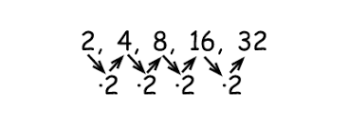
গুণোত্তর ধারা:
কোনো ধারার যেকোনো পদ ও এর পূর্ববর্তী পদের অনুপাত সব সময় সমান হলে অর্থাৎ যেকোনো পদকে এর পূর্ববর্তী পদ দ্বারা ভাগ করে ভাগফল সমান পাওয়া গেলে, সে ধারাটিকে গুণোত্তর ধারা বলে এবং ভাগফলকে সাধারণ অনুপাত বলে।
যেমন: 2 + 4+ 8 + 16 +32+……একটি গুণোত্তর ধারা। কারণ-
চিত্রটিকে আমরা লক্ষ্য করলে দেখতে পাই যে , এই চিত্রের পরবর্তী পদকে পূর্ববর্তী পদ দ্বারা ভাগ করলে প্রতিক্ষেত্রেই ভাগফল 2 হয় । আর তাই বলা যায় উক্ত চিত্রের উদাহরণটি হলো গুণোত্তর ধারার উদাহরণ ।

Slide 8
গুণোত্তর ধারার প্রয়োজনীয় সূত্রাবলীঃ
কোন গুণোত্তর ধারার প্রথম পদ $a$ এবং সাধারণ অনুপাত r হলে, $n$ তম পদ, $={ar}^{n−1}.$
কোন গুণোত্তর ধারার প্রথম পদ $a$ এবং সাধারণ অনুপাত r হলে,
$n$ তম পদের সমষ্টি,
$Sn=\frac{a\left(rn−1\right)}{r−1}$, যখন r>1 এবং
2. $Sn=\frac{a\left(1−rn\right)}{1−r}$ , যখন r<1

Slide 9
সমস্যাঃ
2+4+8+16+................একটি গুণোত্তর ধারা হলে,
ক. ধারাটির নবম পদ কত?
খ. ধারাটিতে প্রথম আটটি পদের সমষ্টি নির্ণয় কর।
গ. ধারাটির n সংখ্যক পদের সমষ্টি 254 হলে, n এর মান কত?

Slide 10
সমাধানঃ (ক)
2+4+8+16+................ ধারটিতে প্রথম পদ, $a=2$
এবং সাধারণ অনুপাত,$r=\frac{4}{2}=2$
$∴$প্রদত্ত ধারাটি একটি গুণোত্তর ধারা
আমরা জানি,
গুণোত্তর ধারার $n$ তম পদ, $r={ar}^{n−1}$
$∴$ধারাটির $9$তম পদ $={ar}^{n−1}$
$=$ $2×2^{9−1}$
$=$ $2×2^{8}$
$=$ $2×256$
$=$ $512$(Ans.)

Slide 11
একক কাজ
$64+32+16+8+ ………….$একটি
গুণোত্তর ধারা হলে,ধারাটির 12 তম পদ কত?

Slide 12
সমাধানঃ (খ)
2+4+8+16+................ ধারাটিতে প্রথম পদ, $a=2$
এবং সাধারণ অনুপাত,$r=\frac{4}{2}=2$
এখানে, n$=8$
$∴$ধারাটির প্রথম n সংখ্যক পদের সমষ্টি, $Sn=\frac{a\left(rn−1\right)}{r−1}$
ধারাটির প্রথম 8টি পদের সমষ্টি$, S8=\frac{2\left(28−1\right)}{2−1}$
$=\frac{2\left(256−1\right)}{1}$
$=$ $2×255$
$=510 (Ans.)$

Slide 13
সমাধানঃ (গ) 2+4+8+16+................
এখানে, প্রথম পদ, $a=2$
এবং সাধারণ অনুপাত, $r=\frac{4}{2}=2$
$∴n$পদের সমষ্টি, $Sn=\frac{a\left(rn−1\right)}{r−1}$ বা, 2^{n}$=$ $27$
বা, $254=\frac{2\left(2n−1\right)}{2−1}$ $∴ n=7$ (Ans.)
বা, $254=\frac{2\left(2n−1\right)}{1}$
বা, $2\left(2n−1\right)=254$
বা, $\left(2n−1\right)=$ $\frac{254}{2}$
বা, 2^{n}-1$=$ $127$
বা, 2^{n}$=$ $127+1$
বা, 2^{n}$=$ $128,$

Slide 14
মূল্যায়ন
১।প্রশ্নঃ গুণোত্তর ধারা কাকে বলে?
উঃ গুণোত্তর ধারা:- কোনো ধারার যেকোনো পদ ও এর পূর্ববর্তী পদের অনুপাত সব সময় সমান হলে সে ধারাটিকে গুণোত্তর ধারা বলে।
২। প্রশ্নঃ কোনো গুণোত্তর ধারার প্রথম পদ a এবং সাধারণ
অনুপাত q হলে n তম পদ কত ?
উঃ ধারার n তম পদ =${aq}^{n−1}$.
৩। প্রশ্ন: 1 + 2 + 4 + 8 + ......... ধারাটির ষষ্ঠ পদ কত ?
উঃ (ক) 16 (খ) 32 (গ) 64 (ঘ) 128
৪। প্রশ্ন: নিচের কোনটি গুণোত্তর ধারা?
ক) 3 + 6 + 9 + 12 +…. , খ) 5 + 10 + 20 + 25 +….
‌(গ) 5 + 15 + 45 + 135 +…. , (ঘ) 5 + 10 + 20 + 30 +….

Slide 15
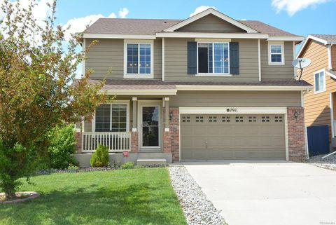
বাড়ীর কাজ
সমস্যাঃ
12$+24+48+ ………………….+768.$ একটি গুণোত্তর ধারা হলে,
ক. ধারাটির প্রথম পদ ও সাধারণ অন্তর কত ?
খ. ধারাটির সমষ্টি নির্ণয় কর।

Slide 16
সকলকে ধন্যবাদ

